Slide 1

大阪府福祉のまちづくり条例の改正
2020年6月（令和2年６月）
大阪府

Slide 2
ホテル又は旅館のバリアフリー化に関する
東京オリンピック・パラリンピック競技大会組織委員会・国土交通省・東京都の取組み
Notes:
まず、ホテル又は旅館のバリアフリー化に関しまして、東京オリンピック・パラリンピック競技大会組織委員会・国土交通省・東京都の取組みについて、順次説明いたします。

Slide 3
東京オリンピック・パラリンピック競技大会組織委員会の取組み
■Tokyo2020 アクセシビリティ・ガイドラインの策定（2017.3.24）
○車椅子使用者に配慮した一般客室
IPCガイド^{(※)}に基づき、車椅子に配慮した客室という概念を導入。
基準を満たしたアクセシブルなものでなくとも、多くの場合、整備しやすい対策によって、客室を一定の歩行困難者が利用できるようなものに変えることができる。
施設側はより多くの人々を受け入れる、あるいは限られた数のアクセシブルルームを、特に団体客の場合、最適に割り当てることが可能になる。
ドアの幅は、客室出入口、浴室出入口とも最低800mm確保する。
室内に少なくとも１箇所、直径1,200mm（または1,200mm×1,200mm）のスペース（車椅子の方向転換のため）。
少なくともベッドの片側に１箇所、最低800mmの移乗スペースを確保する。
片側に移乗スペースがある、高さ400～450mm程度の便座。
段差は完全になくすか、同一面の高さとする。これがどうしても無理な場合は、25mmを超えないようにし、なおかつ乗り越えやすい形状とする。
※：IPC（国際パラリンピック委員会（International Paralympic Committee））が定めたアクセシビリティガイド
Notes:
まず、東京オリンピック・パラリンピック競技大会組織委員会の取組みについてです。
組織委員会では来年に開催予定のオリンピック・パラリンピックのアクセシビリティに関する指針としてTokyo2020 アクセシビリティ・ガイドラインを2017年3月に策定しており、大会を契機として、大会に直接関わらない方も含めて自主的な環境整備に幅広く取り組むことなどを目指しています。
この中で、車椅子使用者に配慮した客室として、客室の運用方法、ドアの幅やベッドへの移乗スペースの確保など、客室の仕様について具体的な数値等が出されています。

Slide 4
国土交通省の取組み
■高齢者、障害者等の移動等の円滑化の促進に関する法律（バリアフリー法）
の改正（公布：2018.10.19 施行：2019.9.1）
○ 車椅子使用者用客室の設置数に係る基準
 | 建築物移動等円滑化基準 | 建築物移動等円滑化誘導基準
車椅子使用者用 客室の設置数 | ・ 客室総数50以上：1以上 →客室総数の1/100(1%)以上(2019年9月施行) | ・ 客室総数200以下 ：客室総数の1/50(2%)以上 ・ 客室総数200超 ：客室総数の1/100(1%)+2以上
■ホテル又は旅館における高齢者、障害者等の円滑な移動等に配慮した建築
設計標準｜追補版｜の策定（2019.3.29）
「車椅子使用者用客室」に加えて、高齢者、肢体不自由者、妊産婦やけが人等の一時的に制限を受ける人々、児童・乳幼児等、より多くの利用者にとって使いやすい一般客室を整備する。
多くの利用者にとって使いやすい一般客室を整備することは、車椅子使用者が各々の利用特性やニーズに応じて、車椅子使用者用客室以外の客室を選択できることにもつながる。
また段差等のない一般客室に情報伝達設備や備品の貸し出しを組み合わせることは、視覚障害者や聴覚障害者にとって使いやすい客室の提供にもつながる。
Notes:
次に国土交通省の取組みについてです。
国土交通省では、高齢者、障害者等の移動等の円滑化の促進に関する法律、いわゆるバリアフリー法を改正し、2019年9月より施行されています。
改正の内容としては、ホテル又は旅館における車椅子使用者用客室の設置数に係る基準についてです。
客室総数が50室以上のホテル又は旅館については、1以上の車椅子使用者用客室を整備する必要がありましたが、改正後は客室総数の1%以上を車椅子使用者用客室として整備することとなりました。
また、急速な高齢化の進行や訪日外国人旅行者の増加を受け、より一層のバリアフリー対応が求められるなどの状況から、ホテル又は旅館における高齢者、障害者等の円滑な移動等に配慮した建築設計標準 追補版を2019年3月に策定しています。

Slide 5
東京都の取組み
■建築物バリアフリー条例の改正（公布：2019.3.29 施行：2019.9.1）
○対象 用途：旅館業法に規定する「旅館・ホテル営業の用に供する施設」。
ただし、風営法に規定する営業の用に供する施設、簡易宿所営業の施設は除く。
○共用部の基準
道等及び車椅子使用者用駐車施設から一般客室までの経路のうち１以上を、階段又は段を
設けない経路にしなければならない。ただし傾斜路、エレベーター又は昇降機を併設する場合は、
この限りではない。
○一般客室一般客室内の基準（和室部分は除く）
一般客室の出入口の幅は、80cm以上とすること。
一般客室内の１以上の便所及び１以上の浴室等の出入口の幅は70cm以上とすること。
一般客室内に階段又は段を設けないこと。ただし、次に掲げる場合は除く。
・ 同一客室内において複数の階がある場合
・ こう配１／12を超えず、幅70cm以上の傾斜路を併設する場合
・ 浴室等の内側に防水上必要な最低限の高低差を設ける場合
建築主等は、②の規定にかかわらず、一般客室内の１以上の便所及び１以上の浴室等の出入口の幅が75㎝以上となるよう、努めなければならない。
Notes:
次に、東京都の取組みについてです。
東京都では建築物バリアフリー条例を2019年3月29日に改正し、バリアフリー法の施行日と同じ9月1日より施行されています。
対象としては、旅館業法に規定するホテル又は旅館のうち、風営法に規定する営業の用に供する施設と簡易宿所営業の施設を除いた施設となります。
基準としては、一般客室までの段差解消や、一般客室の出入口幅80cm以上、便所及び浴室等の出入口の幅70cm以上、客室内の段差解消等になります。

Slide 6
ホテル又は旅館の一般客室におけるバリアフリー基準の比較表
 |  | Tokyo2020 アクセシビリティ・ガイドライン （車椅子使用者に配慮した客室） | 国基準 （建築設計標準 追補版） 2019.3.29改正 | 東京都基準 2019.3.29公布 2019.9.1施行
客室出入口の幅 |  | 80㎝以上 | 80㎝以上 | 80㎝以上
経路 | 浴室まで | ー | 100㎝以上 | ー
 | １ベッドまで |  | ー | ー
便所浴室等 | 段差 | 客室内は完全に段差なし （どうしても無理な場合は25㎜ 以下かつ乗り越えやすい形状） | 扉の前後に高低差なし （防水上必要な最低限 の高低差を除く） | 扉の前後に高低差なし （防水上必要な最低限 の高低差を除く）
 | 出入口の幅 | 80㎝以上 | 原則として75㎝以上 | 70cm以上義務 75㎝以上努力義務
 | 浴槽等への寄付き | 便座：片側に移乗スペース | － | －
 | 手すり・操作盤 | 浴槽手すり設置 操作盤140㎝以下 | 適切配置 | －
ベッド側面移乗スペース |  | 少なくとも片側1箇所に 80㎝以上 | 80㎝以上 | ー
車椅子方向転換スペース |  | 直径120㎝ 又は120㎝×120㎝ | 確保望ましい | ー
Notes:
これは、ホテル又は旅館の一般客室におけるバリアフリー基準の比較表になります。
Tokyo2020アクセシビリティ・ガイドライン、国交省が策定した建築設計標準 追補版、東京都の条例の3種類の基準で比較しました。
３つとも客室の出入口の幅は80cm以上、便所・浴室等の段差なしの基準のほか、便所・浴室等の出入口の幅については、70cm～80cm以上と様々です。
また、アクセシビリティ・ガイドラインでは、便所・浴室等については浴槽等への寄付き、手すりの設置等が記載されており、建築設計標準 追補版では、浴室までの経路幅100cm以上の確保等が記載されています。

Slide 7
大阪府内のホテル又は旅館の現状及び
新型コロナウイルス感染症の収束後を勘案した国や大阪府における対応
Notes:
次に、大阪府内のホテル又は旅館の現状及び新型コロナウイルス感染症の収束後を勘案した国や大阪府における対応などについて説明いたします。

Slide 8
大阪府内の延べ宿泊者数の推移
大阪府の延べ宿泊者数は増加。その原因は、外国人の宿泊者数の増加による。
（日本人の宿泊者数はほぼ横ばい。）
（万人）
（年）
資料：宿泊旅行統計（観光庁） （確定値）2011年~2018年 （速報値）2019年
Notes:
まず、大阪府内の延べ宿泊者数の推移について説明いたします。
これは、観光庁の宿泊旅行統計の数値です。
2011年には2176万人でしたが、2019年には4451万人と約2倍以上となっています。
また、外国人の宿泊者数についても、237万人から1702万人と約7倍以上となっています。
延べ宿泊者数の増加の多くは外国人の宿泊者数によるものです。

Slide 9
ホテル又は旅館の年度別供給施設数・客室数の推移（1,000㎡以上）
2015年度から増加が始まり、2017年度から急激に許可等件数が増えている。
（施設数）
（客室数）
（許可年度）
※大阪府内の2007年度～2019年度までに旅館業法の営業許可を受けた1000㎡以上のホテル又は旅館が対象
Notes:
次にホテル又は旅館の年度別の供給施設数と客室数の推移について説明いたします。
旅館業法の許可を受けたホテル又は旅館のうち、床面積1,000㎡以上の件数です。
外国人宿泊者数が増加した2015年あたりからホテル又は旅館の許可件数が増加傾向にあり、昨年度の許可件数は109件となっています。

Slide 10
大阪府内のホテル又は旅館の立地市町村と車椅子使用者用客室の整備数
市町村別に見ると、客室総数は大阪市内が41,486室で84.9％と一番多く、次に泉佐野市が2,927室で6.0％となっている。
2006年12月から2020年3月末までで基準対象となる50室以上のホテル又は旅館は268施設48,890室であり、車椅子使用者用客室は283室（全体の0.6％）整備されていると推計。
・ 269施設 客室総数 48,890室 ※１
・ 車椅子使用者用客室（推計）283室 ※２
※１ 大阪府内の2006年12月～2020年3月末までに営業許可した50室以上のホテル・客室が対象
※２ 車椅子使用者用客室の推計方法
許可した施設は、バリアフリー法の移動等円滑化基準に適合（50室以上の場合１室）した施設264件(室)と、同法17条に基づく認定を受けた移動等円滑化誘導基準に適合（200室以下は２％、200室超える分は１％＋２室）した施設4件(19室)を加えた室数。
Notes:
次にホテル又は旅館の立地市町村と車椅子使用者用客室の整備数について説明いたします。
先ほどの旅館業法による許可を受けたホテル又は旅館の客室数を市町村別に集計したグラフと車椅子使用者用客室数をまとめたものです。
ホテル又は旅館の多くは大阪市内に立地し、全体の約85％で、次に泉佐野市が6％となっています。
また、車椅子使用者用客室については、旅館業法の許可件数などから、283室整備されていると推計しています。

Slide 11
ホテル又は旅館の面積別、タイプ別客室数の実績
 | ～11㎡ | 12~14㎡ | 15~17㎡ | 18~21㎡ | 22㎡～ | 合 計
シングル | 1,843 | 3,359 | 718 | 183 | 135 | 6,238
ダブル | 811 | 1,519 | 1,673 | 556 | 189 | 4,748
ツイン | 0 | 1,193 | 2,119 | 3,040 | 1,740 | 8,092
合計 | 2,654 | 6,071 | 4,510 | 3,779 | 2,064 | 19,078
※ 大阪府内における2015年度～2018年度末までに旅館業法の許可を受けた、床面積1,000㎡以上の施設（25,542室）のうち、ホテルのHP等により客室タイプ別室数と面積が把握できた施設を大阪府で集計【74.7%分で集計】
※ ＵＤⅡが適用される１ベッド客室：18㎡以上、２ベッド客室：22㎡以上の範囲は赤の網掛け部分
（183 ＋ 556 ＋ 135 ＋ 189 ＋ 1,740） ÷ 19,078 × 100 = 14.7%
Notes:
次にホテル又は旅館の面積別、タイプ別の客室数の実績について説明いたします。
2015年度～2018年度までに旅館業法の許可を受けた床面積1,000㎡以上のホテル又は旅館のうち、ホテルのHP等で客室タイプ別の室数と面積が把握できた施設を集計した表で全部で19,078室です。
このうち、車椅子使用者を含む、多くの方が利用できるように定めた「UDルームⅡ基準」が適用される客室が黄色の網掛けの1ベッド客室のシングルとダブルの客室の合計1,063室と赤色の網掛けの2ベッド客室のツインの客室1,740室で全体の14.7％となっています。
基準については、後程説明いたします。

Slide 12
■新型コロナウイルス感染症拡大による影響
観光需要の低迷や、外出の自粛等の
影響により、地域の多様な産業に対し
甚大な被害を与えている。
Notes:
さて、新型コロナウイルス感染症の拡大により、観光需要の低迷や、外出の自粛等の影響により、地域の多様な産業に対し甚大な被害を与えました。

Slide 13
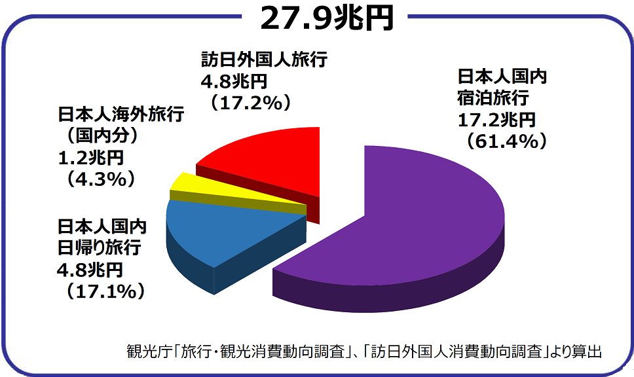
2019年の旅行消費額について
■国内の旅行消費額
資料：旅行・観光消費動向調査、訪日外国人消費動向調査（観光庁）
Notes:
この資料は観光庁がまとめた、2019年の国内の旅行消費額になりますが、一年間の総額が27.9兆円となっています。
このうち、日本人の国内宿泊旅行は、17.2兆円、日帰り旅行が4.8兆円で合計22兆円と全体の8割近くとなっています。
また、日本人が海外旅行に行く際に国内で消費する額が1.2兆円、訪日外国人が国内で消費する額が4.8兆円となっています。
このことから、今後、日本人の国内宿泊旅行や日帰り旅行の回復が重要であると考えられます。
さらに、現在、海外旅行に行くことが困難なため、海外旅行で消費していた金額が国内で消費される可能性もあります。
これらで、訪日外国人旅行の減少分を少しでも補うことができれば、国内の旅行消費の回復につながるのではないかと考えられます。

Slide 14
新型コロナウイルス感染症の収束後を勘案した国における対応
日本国内における人の流れと街のにぎわいを創り出し、地域を再活性化するための需要喚起が必要。
まずは、感染防止を徹底し、雇用の維持と事業の継続を最優先に取組む
甚大な影響を受けている観光・運輸業、飲食業、イベント・エンターテイメント業などを対象とし、期間を限定した官民一体型の需要喚起キャンペーンを講じる。
Notes:
次に新型コロナウイルス感染症の収束後を勘案した国における対応について説明いたします。
日本国内における人の流れと街のにぎわいを創り出し、地域を再活性化するための需要喚起が必要ということが挙げられています。
そのため、まずは、感染防止を徹底し、雇用の維持と事業の継続を最優先に取組むとともに、甚大な影響を受けている観光・運輸業、飲食業、イベント・エンターテイメント業などを対象とし、期間を限定した官民一体型の需要喚起キャンペーンを講じることとしています。

Slide 15
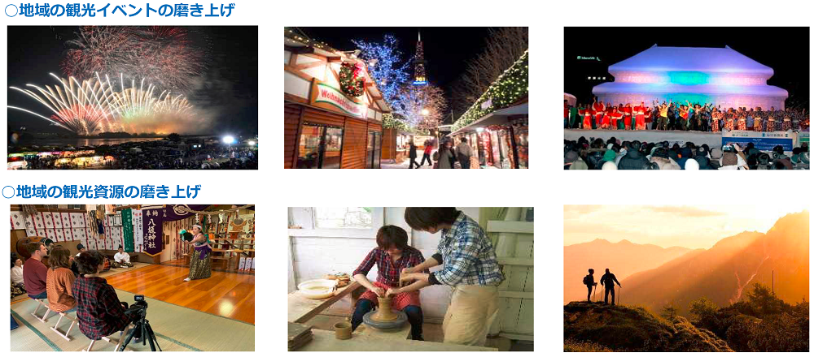
【観光庁資料】 誘客多角化等のための魅力的な滞在コンテンツ造成
■観光イベント・観光資源の磨き上げ等
地域の観光イベント・観光資源を外部専門家との連携等により磨き挙げる取組等を支援することで、観光地等の高付加価値化・誘客の多角化を促進する。
Notes:
具体には、観光イベント・観光資源の磨き上げ等として、地域の観光イベント・観光資源を外部専門家との連携等により磨き挙げる取組等を支援することで、観光地等の高付加価値化・誘客の多角化を促進することとしています。

Slide 16
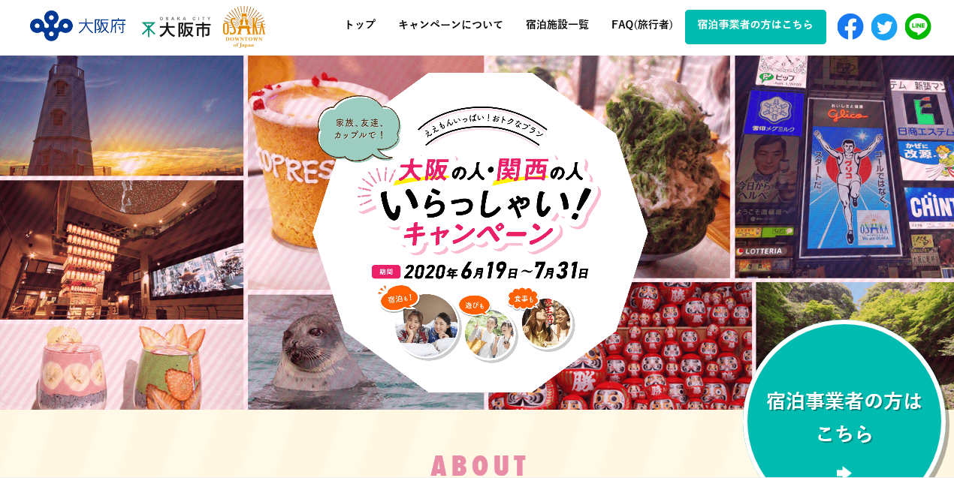

■大阪府での取り組み
新型コロナウイルス感染症の拡大に伴い、厳しい経済状況が続く府内観光関連事業者を支援するため、「大阪の人・関西の人いらっしゃい！」キャンペーンを実施
大阪観光局の公式SNSを活用し、大阪府の魅力をリアルタイムで情報発信！
https://osakairasshai.weare.osaka-info.jp/
大阪府府民文化部
16
Notes:
また、大阪府においては、新型コロナウイルス感染症の拡大に伴い、厳しい経済状況が続く府内観光関連事業者を支援するため、「大阪の人・関西の人いらっしゃい！」キャンペーンを実施しています。
大阪観光局の公式SNSを活用し、大阪府の魅力をリアルタイムで情報発信しています。
詳細については、ホームページをご覧ください。

Slide 17
大阪府におけるホテル又は旅館の
バリアフリー化の促進
Notes:
ではここから、大阪府におけるホテル又は旅館のバリアフリー化の促進について説明いたします。

Slide 18
大阪府福祉のまちづくり条例の改正（公布：2020.3.27 施行：2020.9.1 ）
１．考え方
今後の超高齢社会の進展等を見据え、ユニバーサルデザインの視点に立ち、高齢者や
障がい者等を含め、より多くの人がホテル又は旅館を利用しやすいよう、一般客室のバリア
フリー化や車椅子使用者用客室の更なるバリアフリー化、バリアフリー情報の公表を義務
付ける（既設は努力義務）。
２．対 象
新築、増築、改築又は用途変更の部分の床面積の合計が1,000㎡以上のホテル又
は旅館で以下のものを除く。
・ 風俗営業等の規制及び業務の適正化等に関する法律に規定する営業の用に
供する施設
・ 旅館業法において簡易宿所営業の施設に該当する施設
上記以外のホテル又は旅館（既設を含む）は努力義務
Notes:
まず、大阪府福祉のまちづくり条例の改正について説明いたします。
大阪府では福祉のまちづくり条例を2020年3月27日に改正し、9月1日からの施行となります。
対象としては、新築・増築、改築又は用途変更の部分の床面積の合計が1000㎡以上のホテル又は旅館です。
なお、風営法に規定する営業の用に供する施設と旅館業法における簡易宿所営業の施設に該当する施設は対象外です。
また、上記以外のホテル又は旅館の既設については、努力義務になります。

Slide 19
３．一般客室のバリアフリー化（既設は努力義務）
〈一般客室までの経路の基準〉（条例第20条）
道等及び駐車場から客室までの経路に段を設けないこと。
〈一般客室の基準〉（条例第21条）
【ＵＤルームⅠ基準】
客室面積が狭い一般客室では、車椅子使用者が利用しやすいスペース等の確保が
物理的に困難であることから、高齢者や障がい者等に配慮した最低限の基準とする。
【ＵＤルームⅡ基準】
客室面積が広い一般客室では、車椅子使用者が利用しやすいスペース等の確保が
されやすいことから、車椅子使用者を含めた高齢者や障がい者等に配慮した基準と
する。
Notes:
次に一般客室のバリアフリー化について説明いたします。
一般客室までの経路基準では、道等及び駐車場から客室までの経路に段を設けないこととしています。
一般客室内の基準では、客室面積が狭い一般客室では、車椅子使用者が利用しやすいスペース等の確保が物理的に困難であることから、高齢者や障がい者等に配慮した最低限の基準として、ＵＤルームⅠ基準を設けています。
また、客室面積が広い一般客室では、車椅子使用者が利用しやすいスペース等の確保がされやすいことから、車椅子使用者を含めた高齢者や障がい者等に配慮した基準として、UDルームⅡ基準を設けています。

Slide 20
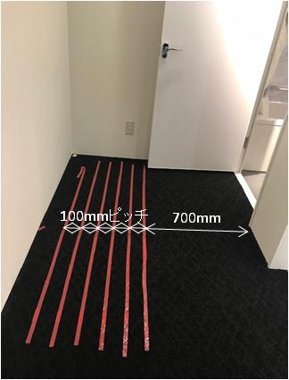
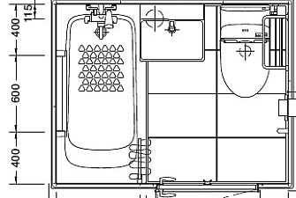
〈基準の検証〉
検 証 日：2018年12月19日（水）
場 所：TOTOテクニカルセンター
対象ユニット：TOTO ENV1418 （ 扉：有効開口726mm 長辺側に設置）
内 容：車椅子使用者や事業者の協力のもと、利用検証を実施。
浴室等の前の通路幅の必要寸法700mmをスタートとし、100mmずつずらして支障がないか確認しました。
586
浴室等への出入りが
短辺入の場合を想定
677
有効726
浴室等への出入りが
長辺入の場合
Notes:
基準の作成にあたり、大阪脊髄損傷者協会と障害者の自立と完全参加を目指す大阪連絡会議に所属している、車椅子使用者や事業者の協力のもと、
ユニットバスに入る際の経路幅、ユニットバス内の段差の状況や洗面器への寄り付きなどを検証いたしました。
1418の大きさのユニットバスで出入口の有効幅が726mmを使用し、検証しました。

Slide 21
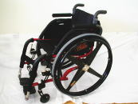
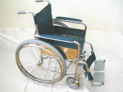
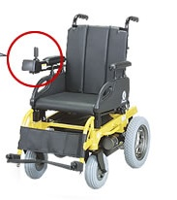
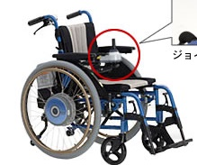
通路幅は、コンパクト型手動車椅子は750mm、電動車椅子等は1000mm必要。
段差25mmでは退室時に前輪が引っかかる車椅子あり。有効幅員726mmでぎりぎり。
車椅子 情報 | 使用車椅子の種類
 |  |  |  | 手動車椅子 （コンパクト型） | 手動車椅子 （標準型） | 電動車椅子 （自操用・標準型） | 電動車椅子 （自操用・簡易型）
 | 被験者の状況 |  |  | 上肢問題なし （高齢） | 上肢が不自由 （介護あり） | 上肢が不自由 | 上肢が不自由
 | 全幅 （ ）内はカバン含む |  |  | 540 | 570 | 643 | 600（630）
 | 全長 （ ）内はつま先含む |  |  | 795（900） | 980（1085） | 990（1050） | 1110（1200）
検証結果 | 浴室前通路幅の必要寸法 |  |  | 750 | 800 →介助無しであればこれ以上必要 | 1000 | 1000
 | 出入の状況 段差 25ｍｍ 幅 726ｍｍ | 段差 | 入室 | 〇 | △～× | 〇 | 〇
 |  |  | 退室 | △ | △～× | △ | ×
 |  | 幅 |  | 〇 | △ | 〇 | 〇
 | 洗面器への寄付き（長辺入） |  |  | 〇 | △ | 〇 | 〇
 | 洗面器への寄付き（短辺入）※ |  |  | △ | × | × | ×
△：車椅子はバックでの退室となり、段差を乗り越えられない場合があった
△：車椅子が扉枠をこする場合があった
△：車椅子の種類によっては、寄付きにくい場合があった
※ 短辺入については、長辺入の検証結果による推定
単位：mm
Notes:
使用した車椅子は、手動車椅子のコンパクト型、標準型、電動車椅子の標準型、簡易型の4種類です。
被験者は、上肢に問題のない高齢の方、上肢が不自由で介護が必要な方、上肢が不自由な方です。
車椅子の全幅、全長は表のとおりです。
検証結果をまとめると、浴室前の通路幅として、手動車椅子のコンパクト型は750mm、標準型は800mm、電動車椅子では1,000mm以上が必要でした。
ユニットバスの出入りにあたり、段差25mmで入退室時に全ての車椅子で前輪が引っ掛かることがあり、出入口の有効幅員が726mmでぎりぎり通過できました。
洗面器への寄り付きについては、手動車椅子の標準型では寄付きにくい場合がありました。

Slide 22
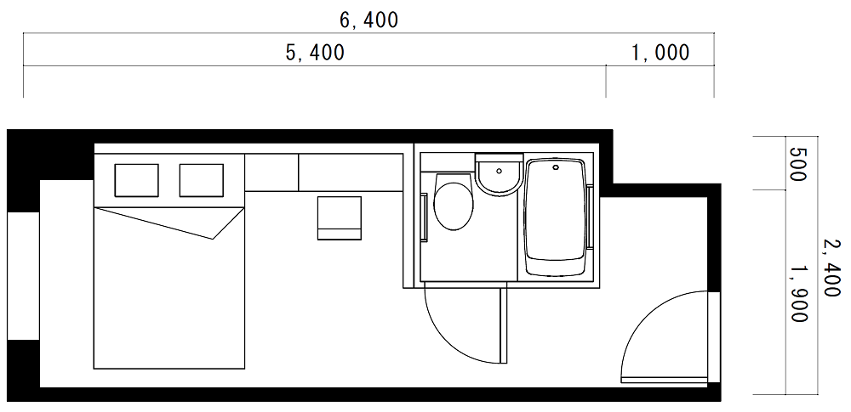
【ＵＤルームⅠ １ベッド客室 客室面積15㎡以上18㎡未満の検証】（15.1㎡）
6,500
5,500
700
800
800
段差を設けない
Notes:
次に、基準の内容について説明いたします。
最初に、1ベッド客室のUDルームⅠ基準について、検証図を事例として説明いたします。
対象は、1ベッド客室で18㎡未満、2ベッド以上客室で22㎡未満の客室になります。
1つ目に、客室の出入口の幅を80cm以上としています。
2つ目に、客室内に階段又は段を設けないこととしており、用途変更については努力義務としています。
ただし、同一客室内において、勾配1/12を超えず幅70cm以上の傾斜路を併設する場合や浴室等の内側に防水上必要な最低限の高低差を設ける場合等を除いています。
なお、浴室等の内側に防水上必要最低限の高低差を除くとしていますが、その数値を2cm程度としています。
3つ目に、客室内の便所及び浴室等の出入口の幅を70㎝以上としています。
4つ目に、客室出入口から1以上のベッド・1以上の便所及び浴室等までの経路の幅を80cm以上としています。
なお、経路の確保については、ベッドの短辺側までの経路の確保でも可としており、ベッドや家具の移動等、簡単にできる客室のレイアウトの変更による対応でも可としています。
この基準については、1ベッド客室で15㎡以上、2ベッド以上客室で19㎡以上の客室に限定しています。
5つ目に、便所及び浴室等に手すり等を適切に配置することを努力義務としています。

Slide 23
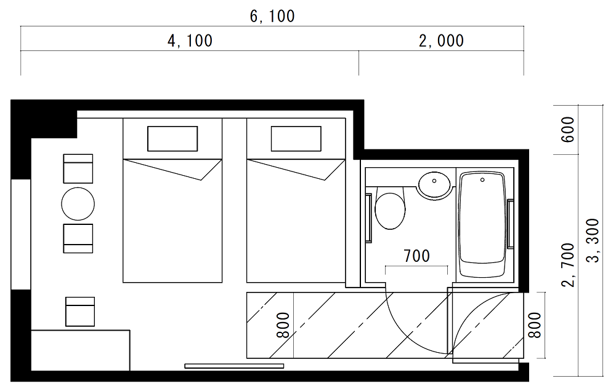
【ＵＤルームⅠ ２ベッド客室 客室面積19㎡以上22㎡未満の検証】（19.3㎡）
6,200
4,200
700
800
800
段差を設けない
Notes:
これは、2ベッド客室のUDルームⅠ基準の検証図になります。

Slide 24
〈一般客室の基準〉（和室部分は除く）
（１）UDルームⅠ基準
対象：１ベッド客室：18㎡未満、２ベッド以上客室：22㎡未満（義務）
基準：① 客室の出入口の幅：80cm以上
② 客室内に階段又は段を設けないこと（用途変更は努力規定）
ただし次に掲げる場合は除く
・ 同一客室内において 複数の階がある場合
・ こう配１／12を超えず 、幅70cm以上の傾斜路を併設する場合
・ 浴室等の内側に防水上必要な最低限の高低差^{※1}を設ける場合
③ 客室内の便所及び浴室等（浴室又はシャワー室）の出入口の幅
：70cm以上
④ 客室出入口から１以上のベッド並びに１以上の便所及び浴室等までの
経路の幅^{※2} ：80cm以上
（１ベッド客室：15㎡以上、２ベッド以上客室：19㎡以上に限る）
⑤ 便所及び浴室等には、手すり等が適切に配置されるよう努めること
Notes:
これは、先ほど説明しました、ＵＤルームⅠ基準をまとめたものです。

Slide 25
【技術的運用】
※１（浴室等の内側に防水上必要な最低限の高低差）
・ 防水上の観点から一般的に客室部分との間に2cm程度の段差が必要となることから、 それを許容するものを基本とする。
※２（客室出入口から１のベッド並びに１の便所及び浴室等までの経路の幅）
・ 1以上のベッドまでの経路は、車椅子使用者がベッドに寄付けるように確保する。
（ベッドの短辺側でも可とする）
・ ベッドや家具の移動等、客室のレイアウトの変更による対応でも可とする。
Notes:
これは、先ほどのUDルームⅠ基準のうち、2つ目と4つ目の基準について、技術的運用を定めていますのでご覧ください。

Slide 26
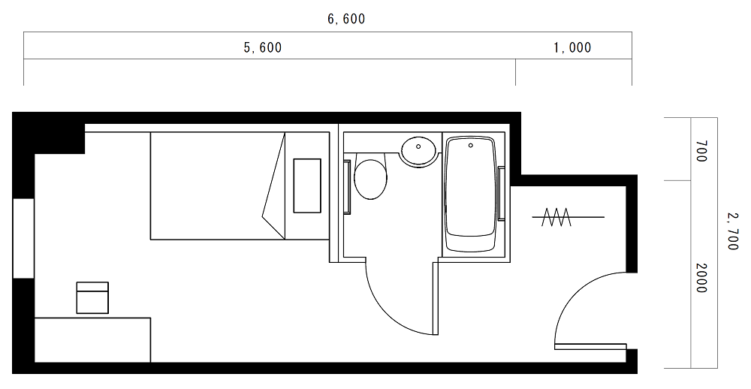
【ＵＤルームⅡ 1ベッド客室 客室面積18㎡以上の検証（ 18.2㎡ ）
6,700
5,700
ユニットバス1418（長辺入）
600
750
2,800
2,200
1,000
800
800
1,200
1,000
段差を設けない
Notes:
次に、1ベッド客室のUDルームⅡ基準について、検証図を事例として説明いたします。
対象は、1ベッド客室で18㎡以上、2ベッド以上客室で22㎡以上の客室になります。
1つ目に、客室の出入口の幅を80cm以上としています。
2つ目に、客室内に階段又は段を設けないこととしており、用途変更については努力義務としています。
但し書きはUDルームⅠ基準と同様です。
3つ目に、客室内の便所及び浴室等の出入口の幅を75㎝以上としています。
4つ目に、客室出入口から1以上のベッドの長辺側の側面までと、1以上の便所及び浴室等までの経路の幅を80cm以上としています。
ただし、便所及び浴室等の出入口に至る経路が直角路となる場合は、当該出入口付近における経路の幅は100cm以上としています。
なお、経路の確保については、ベッドの長辺側に120cm以上接するように経路を確保することとしており、ベッドや家具の移動等、簡単にできる客室のレイアウトの変更による対応でも可としています。
5つ目に、車椅子使用者が便器、浴槽等及び洗面台に寄り付くことができる空間を確保することとしています。
具体的には3点式ユニットバスの場合、長辺入りで1418以上、短辺入りで1620以上としています。
6つ目に、客室内に車椅子使用者が車椅子を転回することができる空間を確保することとしており、直径120cm以上の空間を確保することを基本としています。
なお、ベッドや家具の移動等、簡単にできる客室のレイアウトの変更による対応でも可としており、家具等の下部に⾞椅⼦のフットレストが通過できるスペースが確保されていれば、その部分も有効スペースとしています。
7つ目に、便所及び浴室等に手すり等を適切に配置することを努力義務としています。
8つ目に、客室と、客室内の便所及び浴室等の出入口に設ける戸は引き戸又は自動的に開閉する構造とすることを努力義務としています。

Slide 27
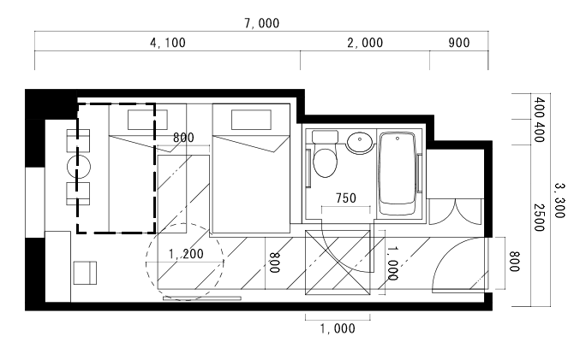
【ＵＤルームⅡ 2ベッド客室 客室面積22㎡以上の検証】（22.2㎡）
7,200
4,300
ユニットバス1418（長辺入）
750
1,200
750
1,000
800
1,200
ベッド等を移動させて通路幅及び転回スペースを確保することも可とする
1,000
段差を設けない
Notes:
これは、2ベッド客室のUDルームⅡ基準の検証図になります。

Slide 28
（２）UDルームⅡ基準
対象：１ベッド客室：18㎡以上、２ベッド以上客室：22㎡以上（義務）
１ベッド客室：18㎡未満、２ベッド以上客室：22㎡未満（努力義務）
基準：① 客室の出入口の幅：80cm以上
② 客室内に階段又は段を設けないこと（用途変更は努力規定）
（ただし書きは（１）と同様）
③ 客室内の便所及び浴室等の出入口の幅：75cm以上
④ 客室出入口から１以上のベッド側面（長辺側）並びに１以上の便所及び浴室等までの経路の幅^{※1}：80cm以上 ただし、便所及び浴室等の出入口に至る経路が直角路となる場合は、当該出入口付近における経路の幅は100cm以上
⑤ 車椅子使用者が便器、浴槽等（浴槽又はシャワー室の洗い場）及び洗面台に寄り付くことができる空間を確保すること^{※2}
⑥ 車椅子使用者が車椅子を転回することができる空間を確保すること^{※3}
⑦ 便所及び浴室等には、手すり等が適切に配置されるよう努めること
⑧ 客室、客室内の便所及び浴室等の出入口に設ける戸は引き戸とするよう努めること（自動的に開閉する構造の場合を除く）
Notes:
これは、先ほど説明しました、ＵＤルームⅡ基準をまとめたものです。

Slide 29
【技術的運用】
※１（客室出入口から１のベッド並びに１の便所及び浴室等までの経路の幅）
1以上のベッド側面までの経路は、車椅子使用者がベッドに移乗できるよう、ベッドの側面（長辺側）に120cm以上接することを基本とする。
ベッドや家具の移動等、客室のレイアウトの変更による対応でも可とする。
※２（車椅子使用者が便器、浴槽等及び洗面台に寄付けること）
便器、浴槽等及び洗面台の3点ユニットバスの場合、長辺入りでは1418以上、短辺入りでは1620以上とすることを基本とする。
便器、浴槽等、洗面台及び出入口を適切に配置し、便器、浴槽等及び洗面台に車椅子使用者が寄付けるようにする。
便所、浴室等又は洗面台が独立している場合は、それぞれの便器、浴槽等又は洗面台に車椅子使用者が寄付けるよう、出入口の配置や扉の形状、スペースの確保等を行う。
※３（車椅子使用者が車椅子を転回することができる空間を確保すること）
直径120cm以上のスペースが確保されていることを基本とする。
ベッドや家具の移動等、客室のレイアウトの変更による対応でも可とする。
家具等の下部に⾞椅⼦のフットレストが通過できるスペースが確保されていれば、その部分も有効スペースとする。
Notes:
これは、先ほどのUDルームⅡ基準のうち、4つ目、5つ目、6つ目の基準について、技術的運用を定めていますので、ご覧ください。

Slide 30
４．車椅子使用者用客室の更なるバリアフリー化（条例第19条）
車椅子使用者が円滑に利用しやすいように、客室出入口や便所及び浴室等出入口に設ける戸は、引き戸を義務とした（既設等は努力義務）。
基準：① 客室の出入口の戸
・ 客室の出入口に設ける戸は引き戸とする（自動的に開閉する構造の場合を除く）。
② 客室内の便所及び浴室等の出入口の戸
・ 客室内の便所及び浴室等の出入口に設ける戸は引き戸とする （自動的に開閉する構造の場合を除く）。
Notes:
次に、車椅子使用者用客室の規定について説明いたします。
これまでは客室出入口の幅80cm以上や浴室等において車椅子使用者が円滑に利用できること等が義務付けられていましたが、さらに客室の出入口及び浴室等の出入口について、引き戸又は自動的に開閉する構造の戸とすることを義務付けました。

Slide 31
５．バリアフリー情報の公表（条例第33条～第39条、規則第10条～第12条）
一般客室の基準が適用されるホテル又は旅館の営業者は、バリアフリー情報の公表を義務とした（既設等は努力義務）。
ホテル又は旅館を営業する際の、バリアフリー情報の公表
営業前に公表内容、方法等を記した計画書の届出
公表方法
① インターネットの利用（原則）
② パンフレットその他これに類するものへの掲載
③ その他、知事が適当と認める方法
知事は計画書の届出があったときは、その概要をインターネット等で公表
一般客室の基準が適用されないホテル又は旅館の営業者については、上記基準は努力義務
Notes:
次にバリアフリー情報の公表について説明いたします。
先ほどご説明しました一般客室の基準が適用されるホテル又は旅館については、バリアフリー情報の公表を義務化し、営業を開始される前に、公表内容や方法等を記した計画書を大阪府に届け出ることとしています。
公表方法はインターネットの利用やパンフレット等の掲載としていますが、原則、ホームページ等のインターネットを利用した方法としています。
また、大阪府に計画書の届出があったときは、その概要を府のホームページで公表することとしています。
なお、一般基準が適用されないホテル又は旅館の営業者については、これらの規定は、努力義務としています。

Slide 32
バリアフリー情報の公表項目
（１）駐車場
（２）主要な出入口までの経路
（３）主要な出入口の戸の形式
（４）受付案内所・案内設備
（５）エレベーター
（６）共用部分の便所
（７）共用部分の浴室等
（８）共用部分の子育て支援設備
（９）客室
（10）備品の貸出、設備の設置
（11）コミュニケーションサービス
（12）案内等のサービス
ハード面のバリアフリー情報
→ ピクトサインも記載
→ 対応できない項目も記載
ソフト面のバリアフリー情報
→ ピクトサインは可能なもののみ記載
→ 対応できる項目のみ記載
Notes:
次にバリアフリー情報の公表項目について、説明いたします。
公表する項目については、駐車場や主要な出入口の戸の形式等のハード面のバリアフリー情報と備品の貸出、設備の設置、コミュニケーションサービス等のソフト面のバリアフリー情報としています。
ハード面のバリアフリー情報については、「駐車場がない」などの情報も重要なため、整備されていない項目についても記載することとしています。

Slide 33










【バリアフリー情報の公表にあたって使用していただきたいピクトサインの例】
ＵＤルームⅠ
（段差のない客室）
部屋数
間取り図 有
車椅子使用者用
駐車施設 有
車椅子使用者対応
エレベーター 有
車椅子の貸出
受付時の
手話対応
ＵＤルームⅡ
（車椅子利用に配慮）
部屋 無
車椅子使用者用
便房 無
受付案内所 無
（人的対応）
受付案内所 無
（人的対応）
ベビーケアルーム 無
（授乳・おむつ交換室）
Notes:
これは、バリアフリー情報の公表にあたって使用していただきたいピクトサインの例になります。
ピクトサインとは、文字による文章で表現する代わりに、視覚的な図で表現することで、言語に制約されずに内容の伝達を直感的に行う目的で使用されるもので、国際シンボルマークや非常口マークが、これにあたります。
バリアフリー情報を公表する場合には、このピクトサインの使用をお願いします。
なお、表示する際には、対応できている場合は上の青色のピクトサインを使用することとしており、対応できていない場合は下の灰色のピクトサインを使用することとしています。

Slide 34
ホテル又は旅館の規定整備の概要
床面積1,000㎡以上の新設のホテル又は旅館 （上記以外（既設を含む）は努力義務） | １．一般客室（和室部分は除く） |  | ２．車椅子 使用者用客室
1ベッド客室 | 18㎡未満 | 18㎡以上
２ベッド以上客室 | 22㎡未満 | 22㎡以上
（１）UDルームⅠ基準 ①客室出入口の幅80㎝以上 ②段差解消（防水上必要な最低限の高低差は除く） ③便所及び浴室等の出入口の幅70㎝以上 ④ベッド、便所及び浴室等までの経路幅80㎝以上 （1ベッド：15㎡以上、2ベッド以上：19㎡以上の場合）
（２）UDルームⅡ基準 UDルームⅠ基準①、②に加え ⑤便所及び浴室等の出入口の幅75㎝以上 ⑥ベッド、便所及び浴室等までの経路幅80㎝以上 （経路が直角となる部分は100㎝以上） ⑦便器、浴槽等、洗面台の車椅子使用者の寄付き ⑧車椅子使用者が転回することができる空間の確保
（３）客室及び浴室等の出入口の戸 ○引き戸
（４）バリアフリー情報の公表義務化 ○公表等しない者への勧告 ○勧告に従わないときの名称等の公表
※ 便所及び浴室等の手すりの設置の努力義務は本図から除く。
基準あり 義務 努力義務
Notes:
最後になりますが、新基準をとりまとめた表になります。
青の矢印が改正前からある基準で、赤の二重線の矢印が今回の改正に伴い基準化された項目になります。
赤の点線の矢印については努力義務となっています。

Slide 35
○大阪府福祉のまちづくり条例の改正（令和2年3月）
に係る解説（ホテル又は旅館）
○大阪府情報公表制度マニュアル（ホテル又は旅館）
http://www.pref.osaka.lg.jp/kenshi_kikaku/fukushi_top/jigyosya-muke.html#1
Notes:
技術的運用を含めた詳しい解説や情報公表制度については、大阪府のホームページで掲載している「大阪府福祉のまちづくり条例の改正（令和２年３月）に係る解説（ホテル又は旅館）」と「大阪府情報公表制度マニュアル」でとりまとめていますので、そちらもご覧ください。

Slide 36
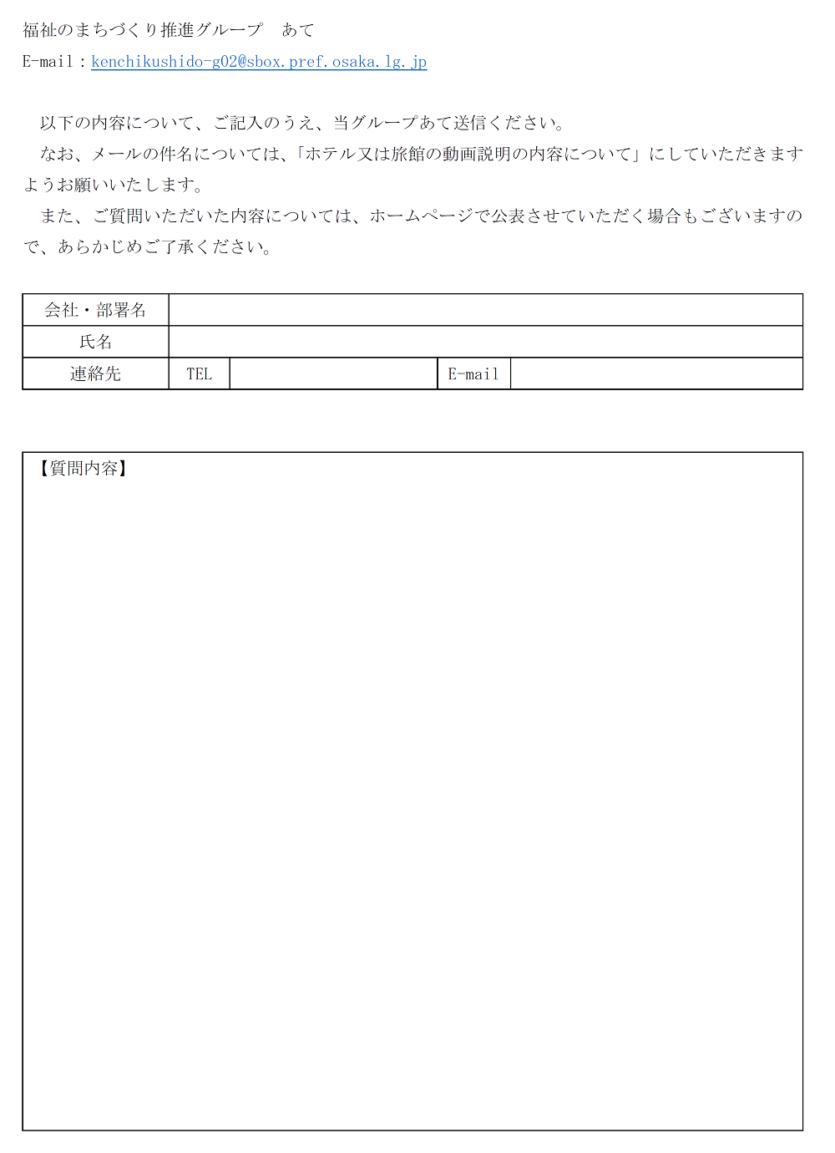
【問い合わせ先】
大阪府住宅まちづくり部
建築指導室建築企画課
福祉のまちづくり推進
グループ
電話番号
：06-6210-9717
E-mail
：kenchikushido-g02@sbox.pref.osaka.lg.jp
Notes:
以上で説明を終了させていただきます。
説明内容についてご質問等がございましたら、当様式に質問事項をご記入のうえ、メールにてお送りください。
メールアドレスや様式につきましては、概要欄をご覧ください。
なお、大阪府福祉のまちづくり条例に関する、よくあるご質問については、すでにホームページで掲載させていただいておりますので、そちらもご覧ください。
今後、皆様からのご質問を踏まえ更新させていただきます。

Slide 37
ご清聴ありがとうございました。

